Slide 1

近 代 物 理 学 选 讲
河北工业大学
应用物理系
张 辉

Slide 2
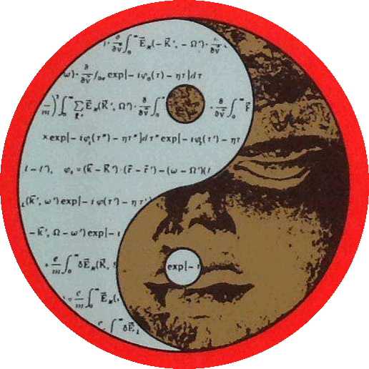

第六讲 玻尔氢原子理论

Slide 3
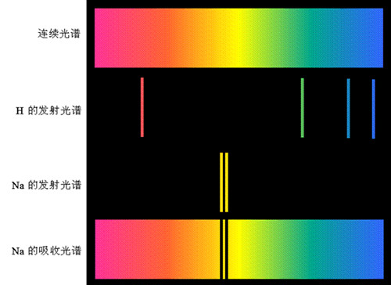
第六讲 玻尔氢原子理论
6.1 原子光谱的产生和观测
光谱是电磁辐射（不论在可见区或在可见区外）的波长成分和强度分布的记录；有时只是波长成分的记录。光谱是研究原子结构的重要途径之一。
光谱的观测
光谱发出的光谱线可通过光谱仪进行观测和记录，它既可把射线按不同波长λ分析，又可记录不同光谱线的强度。
光谱的分类
不同的光源有不同的光谱，发出机制也不尽相同，根据波长的变化情况，大致可分为三类：
线光谱：波长不连续变化，此种为原子光谱；
带光谱：波长在各区域内连续变化，此为分子光谱；
连续谱：固体的高温辐射。

Slide 4
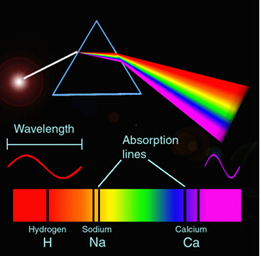
第六讲 玻尔氢原子理论
6.1 原子光谱的产生和观测
光谱仪：能将混合光按不同波长成分展开成光谱的仪器。
光谱分析是研究原子内部结构重要手段之一，牛顿早在1704年说过，若要了解物质内部情况,只要看其光谱就可以了。光谱是用光谱仪测量的，光谱仪的种类繁多，基本结构几乎相同，大致由光源、分光器和记录仪组成。若装有照相设备，则称为摄谱仪。

Slide 5
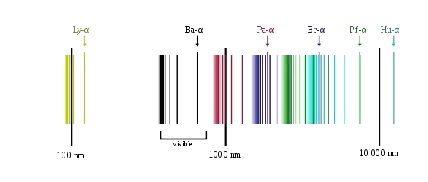

第六讲 玻尔氢原子理论
6.2 氢原子光谱的规律
不同的光源具有不同的光谱。氢原子核外只有一个电子，结构最简单，是研究其它复杂元素光谱的基础。如果用氢灯作为光源那么在光谱仪中测到的便是氢的光谱。
氢光谱由许多线系组成，每一线系内光谱排列成有规则的图样，逐渐向线系短波一端线系极限靠拢。

Slide 6
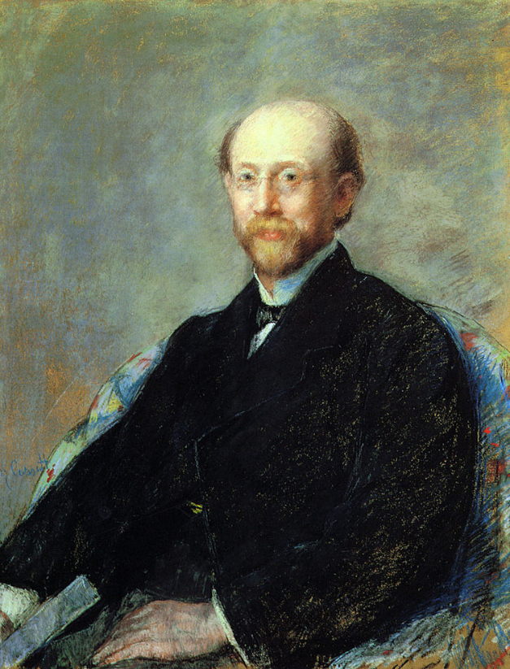
第六讲 玻尔氢原子理论
6.2 氢原子光谱的规律
巴耳末线系
  氢气放电管获得氢光谱在可见光范围内有四条
H_{a} ：红色 656.210nm
H_{b} ：深绿 486.074nm
H_{g} ：青色 434.010nm
H_{d} ：紫色 410.120nm
1885年，瑞士数学家巴耳末把氢原子的前四条谱线归纳为巴耳末公式
n=3，4，5，……
B=3645.6Å
1896年，里德伯使用波数改写巴耳末公式
巴耳末（Johann Jakob Balmer）
瑞士数学兼物理学家
1825~1898
n=3，4，5，……

Slide 7
第六讲 玻尔氢原子理论
6.2 氢原子光谱的规律
氢原子五大光谱线系
氢原子光谱（可见区）的计算值和观测值
n | 谱线 | 计算值（nm） | 观测值（nm） | 差数（nm）
3 | H_{α} | 656.208 | 656.210 | +0.002
4 | H_{β} | 468.080 | 468.074 | -0.006
5 | H_{γ} | 434.000 | 434.010 | +0.010
6 | H_{σ} | 410.130 | 410.120 | -0.010
一二三四五，莱巴帕布普。
紫可红红红，氢原子光谱。

Slide 8
第六讲 玻尔氢原子理论
6.2 氢原子光谱的规律
里德堡公式
光谱项公式
（1）氢光谱中任何一条谱线的波数，都可以写成两个整数决定的函数之差。
（2）取m一定的值，n>m，可得到同一线系中各光谱的波数值。
（3）改变公式中的m值，就可得到不同的线系。
1908年，里兹组合原则：
原子光谱中某两条谱线波数之和（或差）是另外一条谱线的波数

Slide 9
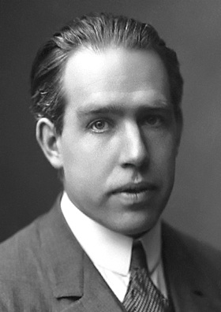
第六讲 玻尔氢原子理论
6.3 玻尔氢原子理论
为了解释氢原子光谱的实验事实，玻尔于1913年提出了他的三条基本假设：
定态假设：电子绕核作圆周运动时，只在某些特定的轨道上运动，在这些轨道上运动时，虽然有加速度，但不向外辐射能量，每一个轨道对应一个定态，而每一个定态都与一定的能量相对应；
频率条件：电子并不永远处于一个轨道上，当它吸收或放出能量时，会在不同轨道间发生跃迁，跃迁前后的能量差满足频率法则：hν=E_{n}-E_{m}
角动量量子化假设：电子处于上述定态时,角动量L=mvr是量子化的。即:
L=mvr=nħ
根据上述三条基本假设，玻尔建立了他的原子模型，并成功地解释了氢光谱的实验事实。
Niels Henrik David Bohr
1885—1962

Slide 10
第六讲 玻尔氢原子理论
6.3 玻尔氢原子理论
氢原子的半径
由牛顿第二定律：
（向心力=库伦吸引力）
带入量子化条件：
引入
α：精细结构常数；a₀：波尔半径

Slide 11
第六讲 玻尔氢原子理论
6.3 玻尔氢原子理论
氢原子的能级
α：精细结构常数；a₀：波尔半径

Slide 12
第六讲 玻尔氢原子理论
6.3 玻尔氢原子理论
氢原子的能级和轨道
即轨道半径是量子化的，能量是量子化的。

Slide 13
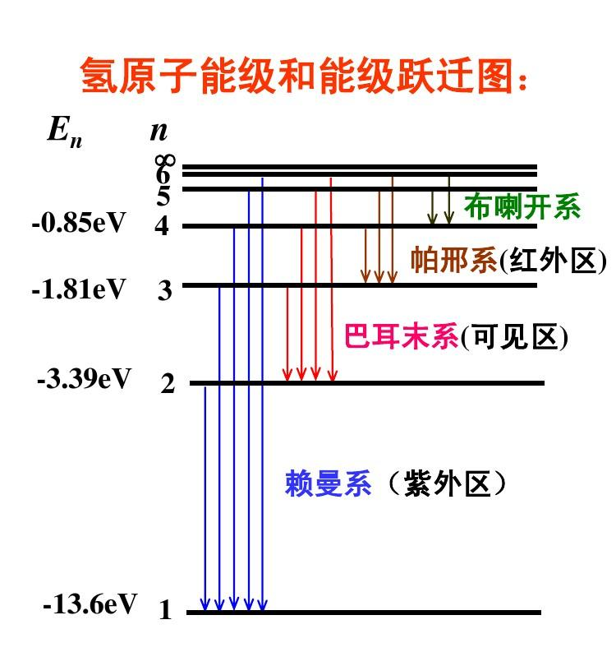
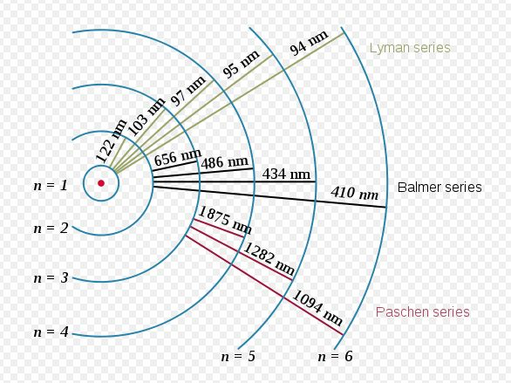
第六讲 玻尔氢原子理论
6.3 玻尔氢原子理论
氢原子的能级和轨道
即轨道半径是量子化的，能量是量子化的。

Slide 14
第六讲 玻尔氢原子理论
6.4 类氢原子体系
类氢离子（He⁺、 Li²⁺、 Be³⁺、…… ）
里德堡原子：外层电子被激发到大主量子数的高激发态
奇特原子：正负粒子组成的束缚态（定态）
反氢原子

Slide 15
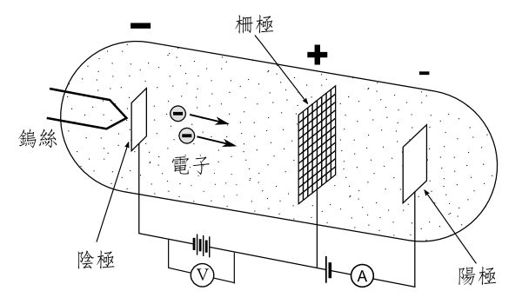
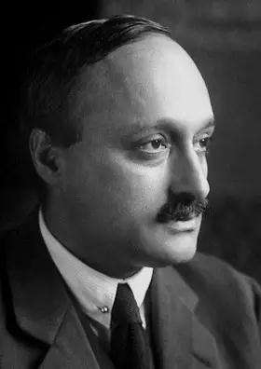
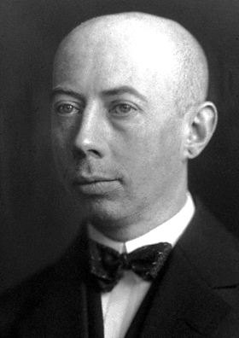
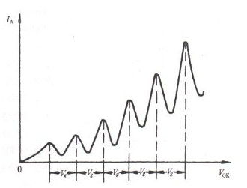
第六讲 玻尔氢原子理论
6.5 实验验证——弗兰克-赫兹实验
实验装置
实验现象
电流突然下降时的电压相差都是4.9V，即，KG间的电压为4.9V的整数倍时，电流突然下降。
实验结论
Hg原子只吸收4.9eV的能量。这就清楚地证实了原子中量子态的存在，原子的能量不是连续变化的，而是由一些分立的能级组成。
James Franck
1882—1964
Gustav Ludwig Hertz
1887-1975

Slide 16
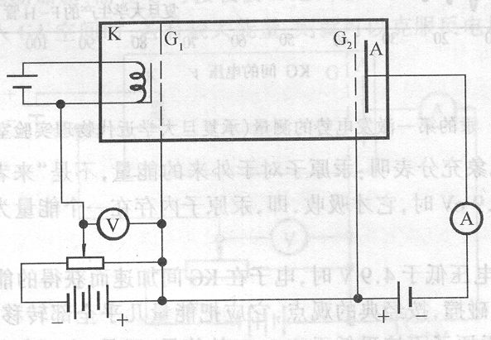
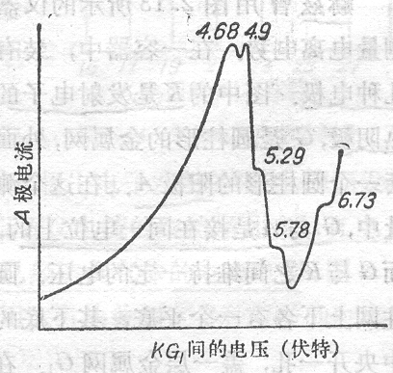
第六讲 玻尔氢原子理论
6.5 实验验证——弗兰克-赫兹实验
改进装置
实验现象
原子的能级是量子化的！

Slide 17
第六讲 玻尔氢原子理论
6.6 玻尔理论的地位
玻尔氢原子理论的成功之处
它从理论上满意地解释了氢光谱的经验规律——里德伯公式。
它用已知的物理量计算出了里德伯常数，而且和实验值符合得较好。
它较成功地给出了氢原子半径的数据。
它定量地给出了氢原子的电离能。
玻尔氢原子理论困难之处
不能解释多电子原子的光谱；
不能解释谱线的强度和宽度；
不能说明原子是如何组成分子、构成液体和固体的；
把微观粒子看成是遵守经典力学规律的质点，又赋予它们量子化的特征。

Slide 18
第六讲 玻尔氢原子理论
作业
P101 习题2.21、2.22、2.23
氢原子被激发到n=5的能级上，当它跃迁到基态时可发射几条谱线？其中有几条可见光？
当氢原子从某初始状态跃迁到激发能(从基态到激发态所需的能量)为10.19eV的状态时，发出一个波长为486nm的光子，求初始状态氢原子的能量。
当一个质子俘获一个动能为E_{k}=13.6eV的自由电子组成一个基态氢原子时，求所发出的单色光频率。

Slide 19
弗兰克-赫兹实验

